Slide 1










01204456 Social Networks Data Mining
Department of Computer Engineering Faculty of Engineering, Kasetsart University Bangkok, Thailand.

Slide 2

Outline
Link Prediction Overview
Deterministic Methods

Slide 3




Applications
Recommend new friends in online social networks
– i.e., “people you may know”

Slide 4




Applications
Identify the structure of a criminal network
– i.e., predict missing links in a criminal network using incomplete data

Slide 5
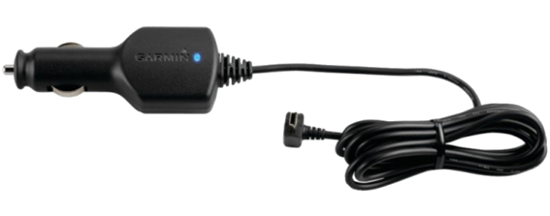


Applications
Overcome the data-sparsity problem in recommender systems using collaborative filtering (Huang et al., 2005)

Slide 6

Applications
Suggest collaborations between researchers based on co-authorship

Slide 7

Applications
Analyze users’ navigation history to generate tools that increase navigational efficiency (Zhu, 2003)
– i.e., predictive server prefetching

Slide 8


Problem Definition
“Given a snapshot of a social network at time t (or
network evolution between t₁ and t₂), we seek to accurately predict the edges that will be added to the network during the interval from time t (or t₂) to a given future time t′ (or t₃).”

Slide 9































Link Prediction
t_{i}
…
^{t}i+1
^{t}j–1
…
i < j < k
t_{j}
t_{k}

Slide 10

General Notation
Social network G = (V,E)
– An edge e(u,v) ∈ E represents an interaction between u and v
that took place at time t.
For t < t′, let G[t,t′] denote the subgraph of G consisting of all edges that took place between time t and t′.
For t₀ < t′₀ < t₁ < t′₁, given G[t₀,t′₀], we wish to output a list of edges not in G[t₀,t′₀] that are predicted to appear in G[t₁,t′₁].
10
Notes:
ณ เวลา T จะมีการ link หากันได้มากน้อยแค่ไหน

Slide 11


Methods for Link Prediction
“Use measures of network-proximity adapted from graph theory, computer science, and the social sciences to determine which unconnected nodes are close together in the topology of the network.”
Notes:
ทำการคำนวนว่า ณ เวลาหนึ่งๆจะมีความน่าจะเป็นที่จะมี Linkage หากันได้มากแค่ไหน

Slide 12








Methods for Link Prediction
y
x
Assign a connection weight score(x,y) to pairs of nodes x and y based on the input graph, and then produce a ranked list in decreasing order of those scores
– Can be viewed as computing a measure of “proximity” or “similarity” between nodes x and y
Notes:
วัดค่า Score จากโหนดx ไปยังทุกๆโหนดสีแดง แล้วจัดเรียง แล้วจะบอกได้ว่า X ควรคู่โหนดไหนมากที่สุด
แล้วค่า Score หาได้จากไหน

Slide 13






Methods for Link Prediction: Taxonomy
Link Prediction
Node Neighborhoods
Ensemble of All Paths
Graph distance
Common neighbors
Jaccard’s coefficient
Adamic/Adar
Preferential attachment
Katz_{β}
Hitting & commute times
Rooted PageRank_{α}
SimRank_{γ}
Notes:
ในการคำนวณค่า Score
อันแรกคือดูที่เพื่อนบ้าน
อันที่สองคือดูที่ Pathทั้งหมดที่เป็นไปได้

Slide 14

Graph distance
Shortest-path: For e(x,y) ∈ V × V – E_{old}, define
score(x,y) = (negated) length of shortest path between x and y
If there are more than n pairs of nodes tied for the shortest path length, order them at random.
Notes:
จำนวนhop ที่น้อยบ่งบอกว่า x อยู่ใกล้ y มาก มีxไปถึงyอันไหนระยะทางน้อยสุด(hopน้อยสุด ยิ่งน้อยยิ่งดึ) เลยใส่ค่าติดลบนำหน้าแล้วเรียงอันดบปกติ

Slide 15











Common Neighbors
Let Γ(x) denote the set of neighbors of x in G.
Common neighbors: based on the idea that links are formed between nodes who share many common neighbors
score(x,y) = |Γ(x) ∩ Γ(y)|
x
y
Notes:
วิธีที่สองคือการหา Common Neighbors คือหาจำนวนเพื่อนบ้านที่มีร่วมกัน intersect กัน

Slide 16




Jaccard’s Coefficient
Let Γ(x) denote the set of neighbors of x in G.
Jaccard’s Coefficient: measure how likely a neighbor of x is to be a neighbor of y and vice versa
|Γ(x) ∩ Γ(y)|
score(x,y) =
|Γ(x) ∪ Γ(y)|
x
y
Notes:
คล้ายๆ common neighbors แต่แค่เอาเค่านั้นมาทำ normalizationด้วย คือเอา มาหารด้วยจำนวนเพื่อนบ้านทั้งหมด

Slide 17












Adamic/Adar
Let Γ(x) denote the set of neighbors of x in G.
Adamic/Adar: assign large weight to common neighbors of x and y which themselves have few neighbors |Γ(z)|
1
score(x,y) = Σ_{z∈Γ(x)∩Γ(y) log |Γ(z)|}
z
x y
This actually counts common neighbors but, e.g.,
Neighbors who are linked with only 2 nodes are given the weight 1/log₁₀(2) = 3.32
Neighbors who are linked with 5 nodes their weight drops down to 1/log₁₀(5) = 1.43
Notes:
ให้ไปมองดูว่าโหนดที่เป็น common neighbors Z เนี่ยมีความ popular แค่ไหนยิ่งpopมาก xกับyจะห่างกันมาก
1/logจำนวนเพื่อนบ้านZ

Slide 18

Preferential Attachment
Let Γ(x) denote the set of neighbors of x in G.
Preferential attachment: based on the premise that a new edge has node x as its endpoint is proportional to
|Γ(x)|
– i.e., nodes like to form ties with popular nodes
score(x,y) = |Γ(x)|⋅|Γ(y)|
Notes:
การที่x และ y มีเพื่อนเยอะ โอกาสที่x y จะเป็นเพื่อนกันก็จะมีเยอะด้วย

Slide 19




Katz_{β}
Katz_{β} measure: sum of all possible paths between x
and y, giving higher weight to shorter paths
score(x,y) = Σ∞ β^{l} |paths^{(l)} |
l=1 x, y
where 0 < β < 1 and paths^{(l)} is the set of all length-l paths
x, y
from x to y.
_{x} l = 1 _{y}
l = 2
l = 3
..
.
l = n
Notes:
คล้ายๆการหา Shortest path แต่จะดูทุก Path ที่เป็นไปได้จาก XไปยังY

Slide 20
Katz_{β}
Katz_{β} measure: sum of all possible paths between x
and y, giving higher weight to shorter paths
score(x,y) = Σ∞ β^{l} |paths^{(l)} |
l=1 x, y
where 0 < β < 1 and paths^{(l)} is the set of all length-l paths
x, y
from x to y.
Two variants of the Katz measure are considered
– unweighted: paths^{(l)} = 1 iff x and y collaborate.
x, y
– weighted: paths^{(l)} = number of collaborations between x and y.
x, y
20
Notes:
Path สามารถกำหนดweight ได้ด้วย
ถ้า weight พิจารณาที่จำนวน

Slide 21











Hitting & Commute Times
Consider a random walk on G which starts at x and iteratively moves to a neighbor of x chosen uniformly at random from Γ(x)
Review: random walk
y
x
Notes:
ทฤษฎีของRandom walk จะมีคนนึงเรียกว่า random surfer
P(x) คือโอกาสที่คนจะมาหยุดที่โหนดๆนี้ อากาสที่จะไปหยุดที่โหนดๆนั้นเป็นเท่าไหร่ เช่นม่วงอันแรกคือ 1/3* P(x)

Slide 22

Hitting Time
Consider a random walk on G which starts at x and iteratively moves to a neighbor of x chosen uniformly at random from Γ(x)
Hitting time H_{x,y}: the expected number of steps taking for the random walk starting at x to reach y.
score(x,y) = – H_{x,y}
Can also consider stationary-normed version:
score(x,y) = – H_{x,y} π_{y}
Notes:
จำนวณHopโดยเฉลี่ยจาก XไปยังY เน้นว่าเฉลี่ย

Slide 23

Commute Time
Consider a random walk on G which starts at x and iteratively moves to a neighbor of x chosen uniformly at random from Γ(x)
Commute time C_{x,y}: the expected number of steps to travel from x to y then back to x.
score(x,y) = – C_{x,y} = – (H_{x,y} + H_{y,x})
Can also consider stationary-normed version:
score(x,y) = – (H_{x,y} π_{y} + H_{y,x} π_{x})
Notes:
จำนวณHopเฉลี่ยจากYกลับมาX ไม่จำเป็นต้องเท่าXไปYหากทีทิศ ดังนั้นมันจะมีค่าเป็นเท่าไหร่
แต่ถ้าเป็น Undirect graph จะเท่ากัน

Slide 24









Rooted PageRank_{α}
Rooted PageRank_{α}: stationary distribution weight of y
under the following random walk
With probability α, go to random neighbor of current node
With probability 1 – α, jump to x
0
0
1
y
jump to x
r = α P^{T}×r + (1 – α)
x
0.
.. 0
Notes:
ในการคำนวณค่า PageRank จะมีค่าแอลฟ่า คือค่า สปส ที่ใช้ weight ลิ้งจริงลิ้งเสมือน
ใน Rooted pagerank คือจะให้ link เสมือนมายัง node x(เริ่มต้น) เพียงโหนดเดียวเท่านั้น

Slide 25























SimRank_{γ}
SimRank_{γ}: two nodes are similar to the extent that they are joined to similar neighbors
Review: SimRank – A Measure of Structural-Context Similarity (Jeh and Widom, 2002)
G
_{G}2
c
d d
1
a
0.034
d e
a b
0.414
sim(a,b) = γ ⋅
0.331
|I(a)|
|I(b)|
d
^{Σ}i=1
^{Σ}j=1
sim(I_{i}(a),I_{j}(b))
c e
|I(a)|⋅|I(b)|
b e
c b
0.042
d b
0.132
0.106 ^{a e}
b e
0.088
for γ = 0.8
Notes:
AกับB sim กันแค่ไหน ดูจากเพื่อนของAกับB มีความ Sim กันแค่ไหนไปเรือยๆ
โหนดdกับd เหมือนกันจึงมีค่าเป็น 1
การจะคำนวนค่าsim ของ cd ได้ก็ต้องย้อนขึ้นไปดูparent ไปได้ จนย้อนๆไปจนเจอ cycleก็จะทำให้ได้ค่ามา

Slide 26
SimRank_{γ}
SimRank_{γ}: two nodes are similar to the extent that they are joined to similar neighbors
1 if x = y
score(x,y) =
^{Σ}a∈Γ(x) ^{Σ}b∈Γ(y) ^{score(a,b)}
γ ⋅
otherwise
|Γ(x)|⋅|Γ(y)|
where γ ∈ [0,1].
This is the expected value of γ ^{l} under the random walk probabilities, where l is the time at which random walks started from x and y first meet.

Slide 27



Experimental Methodology
[t₀,t′₀] [t₁,t′₁]
Core
t₀< t′₀ < t₁< t′₁
Refer to [t₀,t′₀] as the training interval: G[t₀,t′₀] = G(V,E_{old})
Refer to [t₁,t′₁] as the testing interval: G[t₁,t′₁] = G(V′,E′)
– E_{new} = E′ – E_{old}, the set of edges existing in [t₁,t′₁] but not in [t₀,t′₀]
Core, the set of all nodes that are incident to at least
K_{train} edges in G[t₀,t′₀] and at least K_{test} edges in G[t₁,t′₁]
– E* = E
∩ (Core×Core), n = |E* |
new new new
Notes:
เส้นเชื่อมที่เราจะทำนายจริงๆEnew*เกิดจาก ฎnew interset coreXcore ,n
โดยสรุปก็คือมีทั้งหมด nเส้นเชื่อมโดยโหนดต้นและปลายอยู่ใน core ด้วย

Slide 28
Experimental Methodology
[t₀,t′₀] [t₁,t′₁]
Core
t₀< t′₀ < t₁< t′₁
Each link predictor p,
Output a ranked list L_{p} of e(x,y)∈V′×V′ – E_{old}, ordered according to their decreasing values of score(x,y)
Evaluate p by taking the top n edge predictions from L_{p} that are in Core×Core and computing the size of the intersection with E*
new
Notes:
Link predictor ก็จะเรียงค่า score จากมากไปน้อยเรียกlistนั้นว่า LP โดยจะสนใจแค่top n อันดับแรก

Slide 29
Comparisons of the Different Methods
Prediction accuracy will be tabulated in terms of relative improvement over a random predictor.
The random predictor simply predicts randomly selected pairs of nodes from Core that are not connected during the training.
The probability the random predictor is correct is
|E* |
new
|Core|
( ) – |E_{old}|
2
Notes:
Eคือลิ้ง

Slide 30


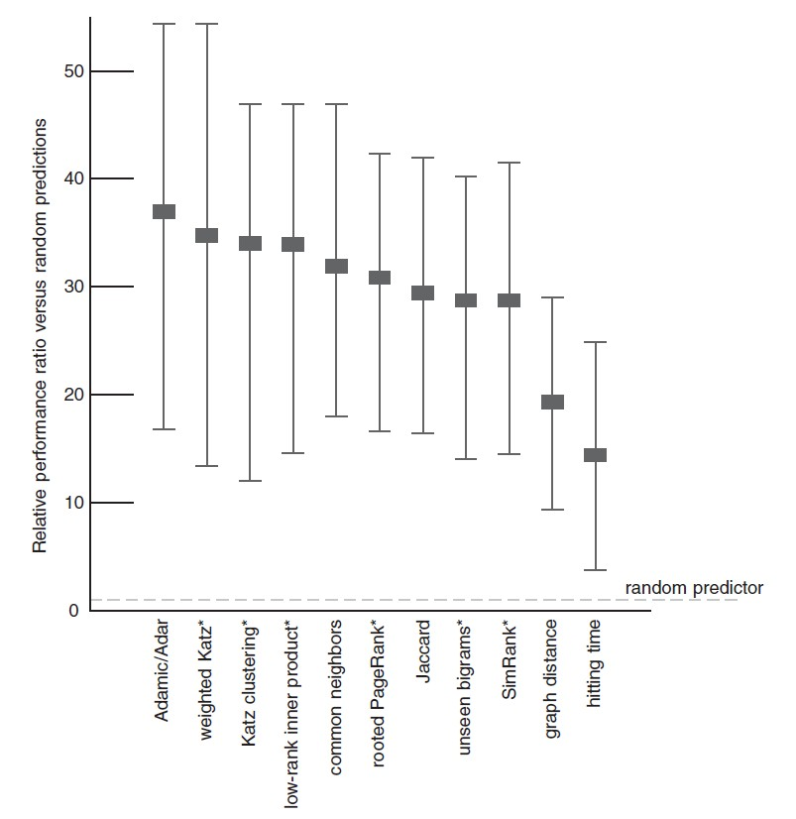
Performance Comparison
Observations
There is indeed useful information contained in the network topology alone in link prediction.
Adamic/Adar and common neighbors perform surprisingly well, despite being simple.
source: The Link-Prediction Problem for Social Networks (Liben-Nowell and Kleinberg, 2007)
30

Slide 31

References
Z. Huang, X. Li, and H. Chen. “Link Prediction Approach to Collaborative Filtering”, in Proc. of the 5th ACM/IEEECS Joint Conference on Digital Libraries, 2005.
D. Liben-Nowell and J. Kleinberg. “The Link-Prediction Problem for Social Networks”, Journal of the American Society for Information Science and Technology, 58(7):1019-1031, 2007.
J. Zhu. “Mining Web Site Link Structures for Adaptive Web Site Navigation and Search”, Ph.D. thesis, University of Ulster, 2003.

Slide 32




